Slide 1



UNIVERSIDAD JUÁREZ AUTÓNOMA DE TABASCO
División Académica de Ciencias Económicos Administrativas
Actividad Integradora
Licenciatura en Contaduria Publica
Jennifer Gomez Portillo | Costos Historicos
Maestro: Ricardo Maglioni Montalvo

Slide 2
Contabilidad Administrativa | Contabilidad Financiera
Está enfocada hacia el futuro. | Genera información sobre el pasado o hechos históricos de la organización.
No está regulada por principios de contabilidad. | Está regulada por principios de contabilidad.
Es un sistema de información opcional. | La contabilidad financiera es obligatoria.
No intenta determinar la utilidad con precisión. | Debe de ser exacta y precisa para determinar correctamente la utilidad.
Hace hincapié en las áreas de la empresa como cédulas o centros de información para la toma de decisiones. | Se enfoca en la toda la empresa, para informar los sucesos ocurridos en ella.
Recurre a disciplinas como la estadística, la economía, la investigación de operaciones, las finanzas, etc., | Se basa principalmente en normas contables para elaborar estados financieros y presentar información formal.
Está organizada para producir información de uso interno de la administración.

Slide 3
La contabilidad de costos es un sistema de información empleado para predeterminar, registrar, acumular, distribuir, controlar, analizar, interpretar e informar de los costos de producción, distribución, administración y financiamiento.
Contabilidad de costos
Conceptos
Contabilidad financiera
Sistema que registra y presenta información económica de la empresa para usuarios externos, como inversionistas, bancos o el gobierno.
Contabilidad generencial
Sistema que proporciona información interna para ayudar a los directivos a planear, controlar y tomar decisiones.
Naturaleza de la contabilidad de costos
La contabilidad de costos actúa como una conexión entre la contabilidad financiera y la contabilidad gerencial
Relación
Diferencias entre la contabilidad financiera y la gerencia
• Hace más énfasis sobre el futuro.
• Le da menos importancia a la precisión.
• No está regida de forma necesaria por los PCGA.
• No presenta una estructura única.
• Es una opción, una alternativa, más que una obligación.
• Es un medio para un fin, más que un fin en sí misma.
• Se relaciona con las partes y con el todo del negocio.
• Incluye más información de carácter no monetario.

Slide 4
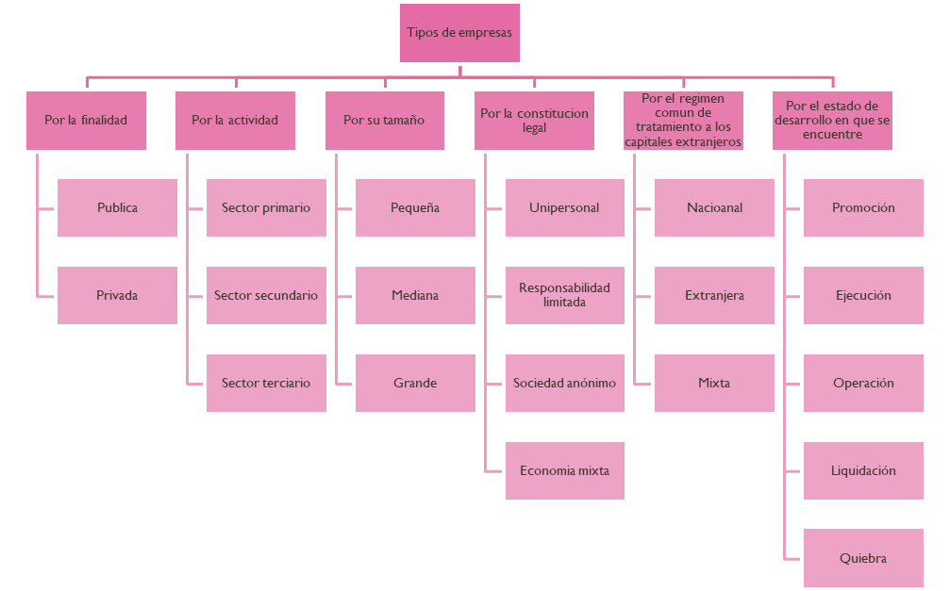

Slide 5
Costos
Costo unitario
Valor que corresponde a cada unidad producida o de servicioCosto primo.
Costo primo
Costo incurrido
Costo de producción
Costo de transformación
Costo de producción de lo vendido
Costo de operación
Costo total
Valor factura más todos los gastos necesarios para llevar el producto o material hasta la planta.
Incluye materia prima directa, mano de obra directa y gastos indirectos de fabricación del perido actual
Se aplican para transformar la materia prima en productos terminados o semielaborados usando trabajo, maquinaria y equipo.
Es mano de obra directa y gastos indirectos de fabricación para la transformación de la materia prima en producto terminado.
Costo de los productos vendidos, incluyendo su adquisición
Se aplican para transformar la materia prima en productos terminados o semielaborados usando trabajo, maquinaria y equipo.
Costo que representa el valor final invertido en un producto o en un servicio
Costos de los materiales directos y la mano de obra directa que intervienen en la fabricación
Costo de adquisición

Slide 6




Procedimientos de control productivo
Valuar la producción de cada proceso
Determinar producción equivalente
Calcular costos unitarios por cada elemento

